Slide 1

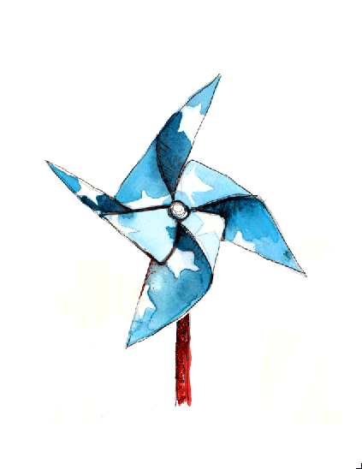

TIẾT 9&10 - BÀI 5:
CHUYỂN ĐỘNG TRÒN ĐỀU

Slide 2
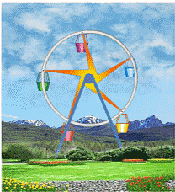
I. ĐỊNH NGHĨA.
1. Chuyển động tròn.
Chuyển động tròn là chuyển động có quỹ đạo là một đường tròn.

Slide 3
I. ĐỊNH NGHĨA.
1. Chuyển động tròn.
2. Tốc độ trung bình trong chuyển động tròn.
Tốc độ trung bình$=\frac{Độ dài cung tròn mà vật đi được}{Thời gian chuyển động}$
3. Chuyển động tròn đều.
Chuyển động tròn đều là chuyển động có quỹ đạo tròn và có tốc độ trung bình trên mọi cung tròn là như nhau.
HÃY NÊU MỘT SỐ VÍ DỤ VỀ CHUYỂN ĐỘNG TRÒN ĐỀU.

Slide 4
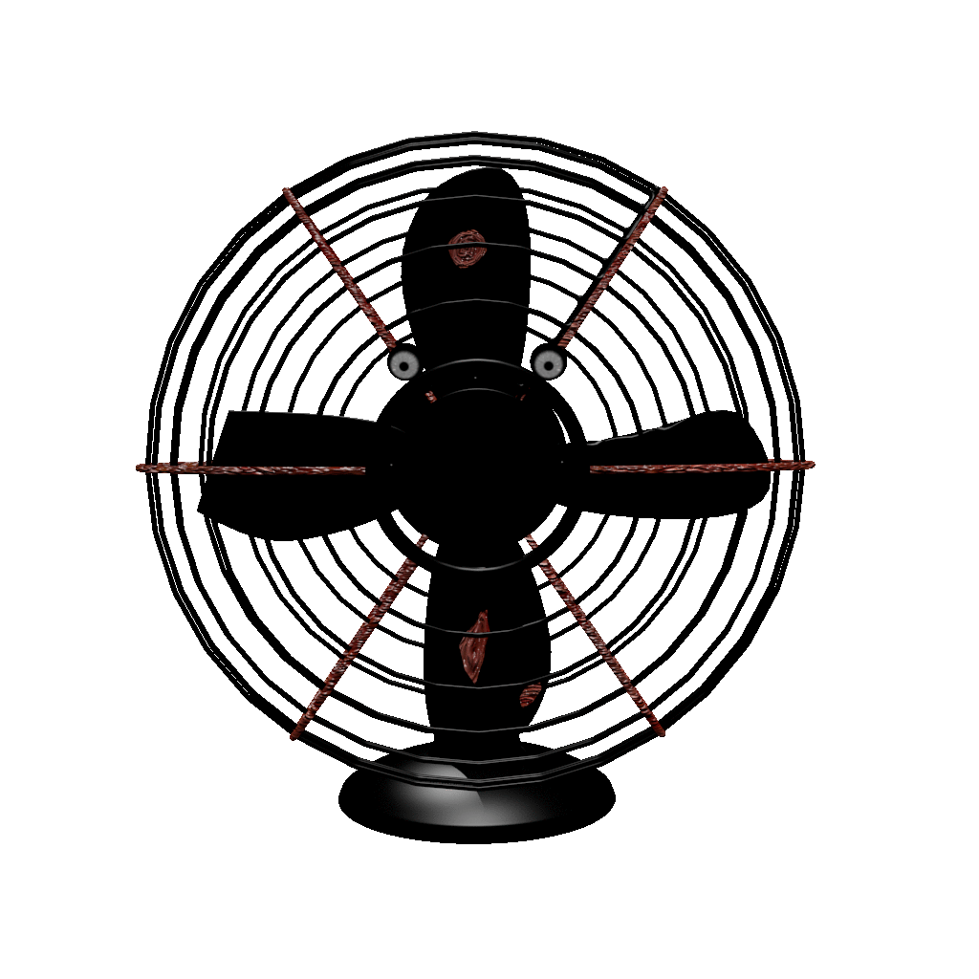
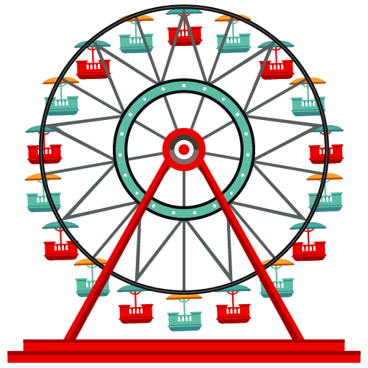

VÍ DỤ VỀ CHUYỂN ĐỘNG TRÒN ĐỀU

Slide 5


Chuyển động của điểm đầu một chiếc kim giây đồng hồ và điểm đầu một cánh quạt có những điểm gì giống và khác nhau?
Giống nhau: Đều là chuyển động tròn.
Khác nhau:
+ Tốc độ quay của đầu cánh quạt lớn hơn tốc độ quay của đầu kim giây.
+ Đầu cánh quạt chuyển động tròn đều, còn điểm đầu kim giây chuyển động không đều.

Slide 6

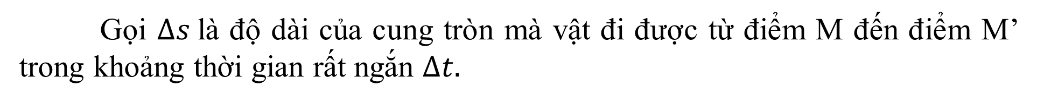
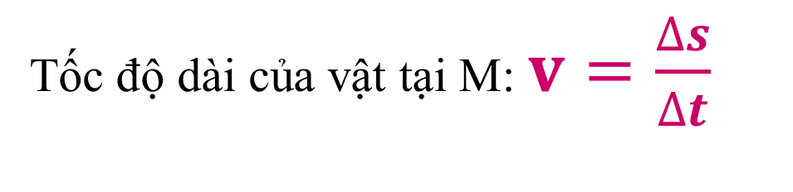
II. TỐC ĐỘ DÀI VÀ TỐC ĐỘ GÓC.
1. Tốc độ dài.
Gọi $∆s$là độ dài của cung tròn mà vật đi được từ điểm M đến điểm M’ trong khoảng thời gian rất ngắn $∆t.$
Tốc độ dài của vật tại M: $v=\frac{∆s}{∆t}$
M₂
ΔS
M₁
r
Trong chuyển động tròn đều, tốc độ dài chính là độ lớn của vận tốc tức thời và không đổi.
∆α
O
Bài tập 1: Một chiếc xe đạp chuyển động tròn đều trên một đường tròn bán kính 100m. Xe chạy một vòng hết 2 phút. Tính tốc độ dài?

Slide 7
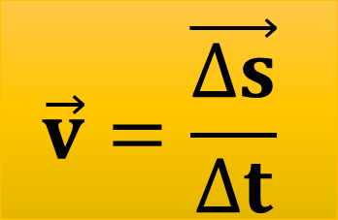



II. TỐC ĐỘ DÀI VÀ TỐC ĐỘ GÓC.
2. Vecto vận tốc trong chuyển động tròn đều.
$$\vec{v}$$
M
$$\vec{∆s}$$
Vectơ độ dời $\vec{∆s}$ dùng để chỉ:
+ Quãng đường đi được
+ Hướng chuyển động
O
Vectơ vận tốc:
$$\vec{v}=\frac{\vec{∆s}}{∆t}$$
 Vectơ vận tốc trong chuyển động tròn đều luôn có phương tiếp tuyến với đường tròn quỹ đạo.

Slide 8
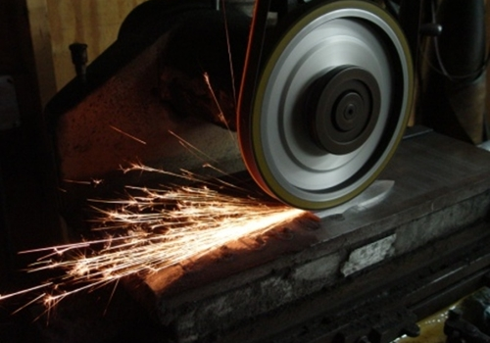
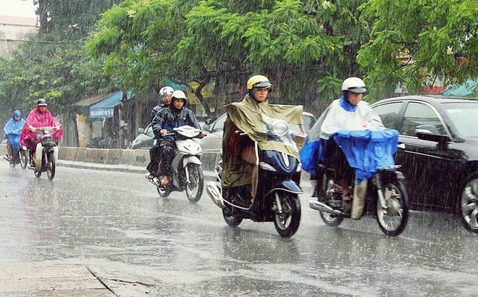
HÌNH ẢNH TRỰC QUAN CỦA VECTO VẬN TỐC TRONG CHUYỂN ĐỘNG TRÒN ĐỀU.

Slide 9
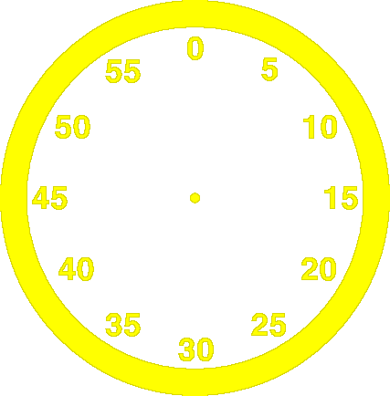

II. TỐC ĐỘ DÀI VÀ TỐC ĐỘ GÓC.
3. Tốc độ góc. Chu kì và tần số.
a/ Tốc độ góc của chuyển động tròn là đại lượng đo bằng góc mà bán kính OM quét được trong một đơn vị thời gian.
$$ω=\frac{∆α}{∆t}$$
 Đơn vị đo tốc độ góc: Rad/s.
Tốc độ góc của chuyển động tròn đều là đại lượng không đổi.
M
Bài tập 2: Có loại đồng hồ treo tường mà kim giây quay đều liên tục. Hãy tính tốc độ góc của kim giây trong đồng hồ này.
Δα
r
O
clock

Slide 10

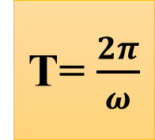
II. TỐC ĐỘ DÀI VÀ TỐC ĐỘ GÓC.
3. Tốc độ góc. Chu kì và tần số.
b/ Chu kì (T) của chuyển động tròn đều là thời gian để vật đi được một vòng.
T= $\frac{2π}{ω}$
Công thức liên hệ giữa tốc độ góc $ω$ và chu kì T:
 Đơn vị chu kì là giây (s).
Chu kì kim giây: T_{giây}=60s
Chu kì kim phút: T_{phút}=60 phút.
Chu kì quay của Trái Đất quay quanh trục: T=24h.
Chu kì quay của Trái Đất quay quanh Mặt Trời: T = 365,25 ngày.

Slide 11
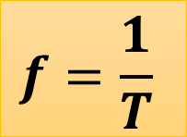
II. TỐC ĐỘ DÀI VÀ TỐC ĐỘ GÓC.
3. Tốc độ góc. Chu kì và tần số.
c/ Tần số f của chuyển động tròn đều là số vòng mà vật đi được trong 1 giây.
$$f=\frac{1}{T}$$
Công thức liên hệ giữa chu kì và tần số:
Đơn vị của tần số là vòng trên giây (vòng/ giây) hoặc héc (Hz).

Slide 12
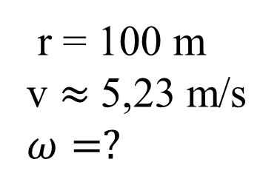
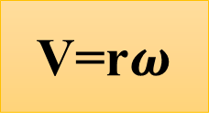
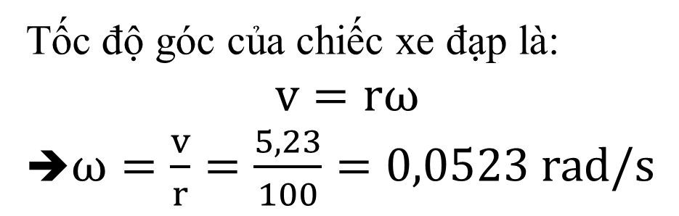
II. TỐC ĐỘ DÀI VÀ TỐC ĐỘ GÓC.
3. Tốc độ góc. Chu kì và tần số.
V=r$ω$
d/ Công thức liên hệ giữa tốc độ dài và tốc độ góc.
Bài tập 3: Một chiếc xe đạp chuyển động tròn đều trên một đường tròn bán kính 100m. Xe chạy một vòng hết 2 phút. Tính tốc độ góc của bánh xe?
r = 100 m
v $≈$5,23 m/s
$$ω=?$$
GIẢI
Tốc độ góc của chiếc xe đạp là:
$$v=rω$$
➔$ω=\frac{v}{r}=\frac{5,23}{100}=0,0523 rad/s$

Slide 13
III/ GIA TỐC HƯỚNG TÂM
1. Hướng của véc tơ gia tốc trong chuyển động tròn đều
I
Tại sao người ta gọi là gia tốc hướng tâm ?
M
N
Vì hướng vào tâm nên gia tốc luôn hướng vào tâm
o
2. Độ lớn của gia tốc hướng tâm:

